Slide 1
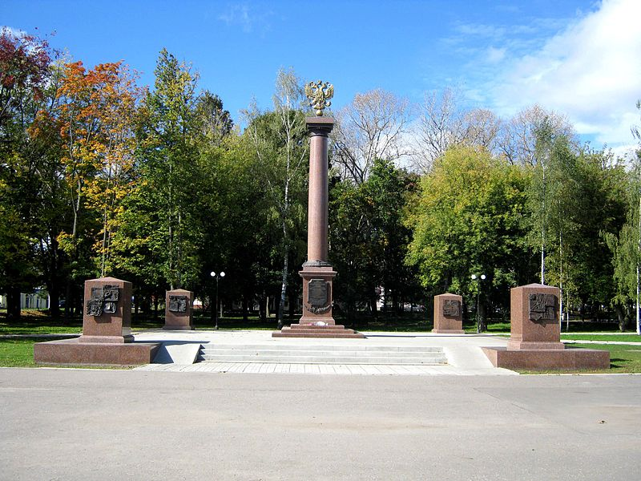
Исполнение
бюджета города Ржева
за 2016 год
к проекту решения Ржевской городской Думы
"Об исполнении бюджета муниципального образования
Тверской области города Ржев за 2016 год"
1
Notes:
1

Slide 2
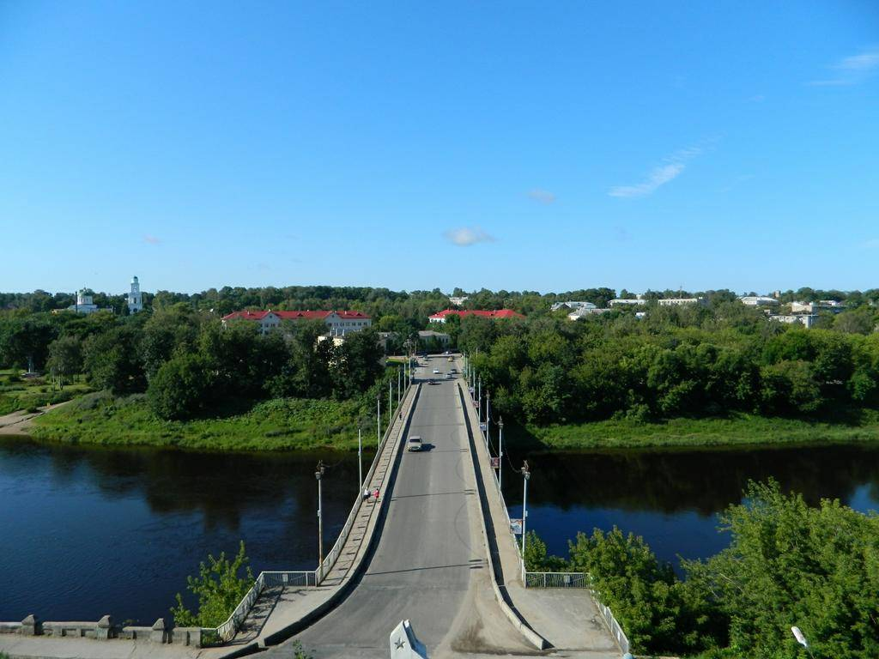
Вводная часть
2
Notes:
2

Slide 3
Термины
Бюджет - форма образования и расходования денежных средств, предназначенных для финансового обеспечения задач и функций государства и местного самоуправления.
Бюджетная система Российской Федерации - основанная на экономических отношениях и государственном устройстве Российской Федерации, регулируемая законодательством Российской Федерации совокупность федерального бюджета, бюджетов субъектов Российской Федерации, местных бюджетов и бюджетов государственных внебюджетных фондов;
Бюджетная система Российской Федерации
Бюджет
Российской
Федерации (федеральный бюджет)
Бюджеты
государственных внебюджетных фондов
Бюджеты
субъектов
Российской Федерации (региональные бюджеты)
Бюджеты
муниципальных образований
(местные бюджеты)
Местный бюджет (бюджет города Ржева) —
это форма образования и расходования денежных средств, предназначенных для финансового обеспечения задач и функций местного самоуправления
3
Notes:
3

Slide 4
Термины
Бюджетный кодекс Российской Федерации статья 6 Бюджетная система Российской Федерации основана на принципах:
1. Единства бюджетной системы Российской Федерации;
2. Самостоятельности бюджетов;
3. Сбалансированности бюджета;
4. Общего (совокупного) покрытия расходов бюджетов;
5. Прозрачности (открытости);
6. Достоверности бюджета;
7. Подведомственности расходов бюджетов;
8. Единства кассы.
Бюджетный кодекс Российской Федерации статья 28 принцип прозрачности (открытости) означает:
— обязательное опубликование в средствах массовой информации утвержденных бюджетов и отчетов об их
исполнении;
— обязательную открытость для общества и средств массовой информации проектов бюджетов;
— стабильность и (или) преемственность бюджетной классификации Российской Федерации.
Бюджетный кодекс Российской Федерации статья 36
Доходы бюджета — поступающие в бюджет денежные средства, за исключением средств, являющихся в соответствии с настоящим Кодексом источниками финансирования дефицита бюджета;
Расходы бюджета — выплачиваемые из бюджета денежные средства, за исключением средств, являющихся в соответствии с настоящим Кодексом источниками финансирования дефицита бюджета;
Дефицит бюджета — превышение расходов над его доходами;
Межбюджетные трансферты — средства, предоставляемые одним бюджетом бюджетной системы Российской Федерации другому бюджету бюджетной системы Российской Федерации;
Государственный и муниципальный долг — обязательства, возникающие из государственных или муниципальных заимствований, гарантий по обязательствам третьих лиц, другие обязательства в соответствии с видами долговых обязательств, установленными настоящим Кодексом, принятые на себя Российской Федерацией, субъектом Российской Федерации или муниципальным образованием;
4
Notes:
4

Slide 5
Термины
Муниципальная программа города Ржева Тверской области (далее - муниципальная программа) —
система мероприятий, взаимоувязанных по задачам, срокам осуществления и ресурсам, мер муниципального регулирования и мер управления муниципальной собственностью города Ржева, обеспечивающая в рамках реализации муниципальных полномочий города Ржева достижение, целей стратегии социально-экономического развития города Ржева и (или) программы социально-экономического развития города Ржева, утвержденных в установленном порядке (далее - стратегия и (или) программа социально-экономического развития города Ржева Тверской области);
Подпрограмма муниципальной программы (далее - подпрограмма) — часть муниципальной программы, являющаяся одним из направлений реализации муниципальной программы и обеспечивающая достижение целей муниципальной программы;
Администратор муниципальной программы — исполнительный орган власти города Ржева, являющийся главным распорядителем средств бюджета города Ржева Тверской области, исполняющий функции муниципального заказчика, наделенный полномочиями по разработке и реализации муниципальной программы и (или) ее подпрограмм и несущий ответственность за реализацию муниципальной программы и ее эффективность;
Главный администратор программы — администратор муниципальной программы, координирующий деятельность других администраторов муниципальной программы по разработке и реализации муниципальной программы и (или) ее подпрограмм и определенный при наличии двух и более администраторов муниципальной программы, а также выполняющий функции администратора муниципальной программы в части, касающейся его полномочий;
5
Notes:
5

Slide 6
Термины
Цель муниципальной программы — ожидаемое (планируемое) состояние дел в сфере реализации муниципальной программы, достигаемое при выполнении комплекса мероприятий, связанное с реализаций положений стратегии и (или) программы социально-экономического развития города Ржева Тверской области и оцениваемое с помощью показателей;
Задача подпрограммы — направление деятельности главного администратора муниципальной программы и (или) администратора (администраторов) муниципальной программы, обеспечивающее достижение цели или целей муниципальной программы во взаимосвязи с другими задачами подпрограммы;
Мероприятие подпрограммы (далее - мероприятие) — конкретное действие главного администратора муниципальной программы и (или) администратора (администраторов) муниципальной программы для решения соответствующей задачи подпрограммы;
Показатель цели муниципальной программы — конечный результат реализации муниципальной программы, выраженный в количественно измеримых показателях достижения цели муниципальной программы;
Показатель задачи подпрограммы — конечный результат выполнения подпрограммы, выраженный в количественно измеримых показателях решения задачи подпрограммы;
Показатель мероприятия подпрограммы (административного мероприятия) — непосредственный результат выполнения мероприятия подпрограммы (административного мероприятия), выраженный в количественно измеримых показателях;
Целевое значение показателя — достигаемое в последний год реализации муниципальной программы значение показателя, который формируется нарастающим итогом.
6
Notes:
6

Slide 7
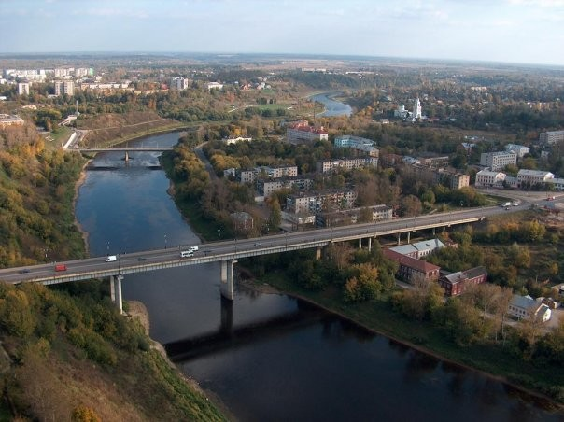
Основные показатели
социально-экономического развития
города Ржева
за 2016 год
7
Notes:
7

Slide 8
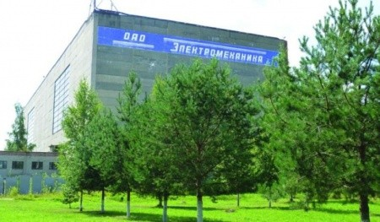
Промышленное производство
Промышленность — ведущая отрасль экономики города Ржева. В ней занято более четверти работающего населения. Промышленное производство города включает в себя следующие разделы (отрасли):
добыча полезных ископаемых — 0,2%;
обрабатывающие производства — 97,9%;
производство и распределение электроэнергии, газа и воды — 1,9%.
Преобладающим видом деятельности является обрабатывающее производство.
За 2016 год объём отгруженных товаров собственного производства, выполненных работ и услуг собственными силами по крупным и средним предприятиям составил 8 559,3 млн.рублей, что к уровню 2015 года 87%.
В 2016 году по сравнению с 2015 годом увеличили отгрузку продукции:
— ОАО "Молоко" на 13,5% (увеличен отпуск кисломолочных продуктов на 3 %, масла сливочного на 15,4%, сметаны на 1,6%).
— Филиал ООО "Знатные хлеба" Ржевский хлебокомбинат на 7,8%;
— ООО "Прамо-Электро" на 16,6%;
— ООО "ПМЗ Эрнста Клейна" на 3,2% (увеличив отпуск пива, воды, медовухи);
— ОАО "ТОТ" Ржевская типография на 3,4%;
— АО "Элтра-Термо" на 23,2% (увеличена отгрузка подогревателей и запчастей к ним);
— ООО "ПО "Лесозавод" на 14,5%;
— ПАО «Электромеханика» на 93% (за счет увеличения отгрузки технологического оборудования для литейного производства).
8

Slide 9
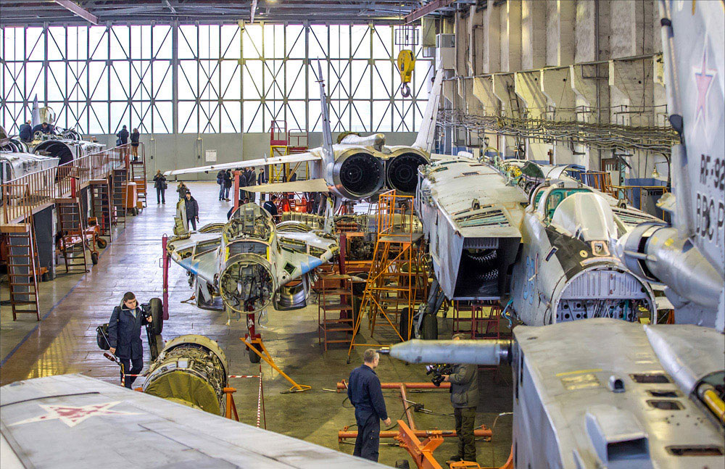
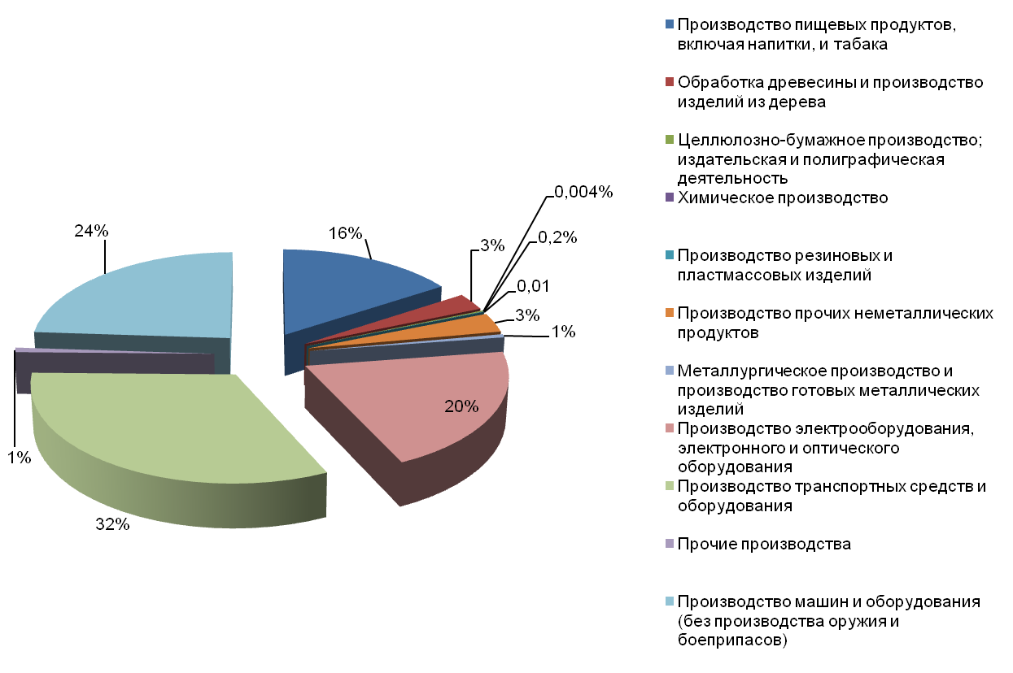
Структура обрабатывающих производств города Ржева
в 2016 году
9

Slide 10
Потребительский рынок по крупным и средним предприятиям
Оборот розничной торговли крупных и средних предприятий за 2016 год составил 2340,9 млн. руб., увеличение к 2015 году составило 101,4%.
Оборот розничной торговли пищевыми продуктами , включая напитки, и табачными изделиями крупных и средних предприятий вырос на 4,5% по сравнению с 2015 годом и составил 1 791,9 млн. руб.
Оборот розничной торговли алкогольными напитками и пивом крупных и средних предприятий в 2016 году составил 232,3 млн. руб. со снижением 2,6% по сравнению с 2015 годом.
Оборот общественного питания крупных и средних предприятий в 2016 году составил 49,9 млн. руб., с увеличением по сравнению с 2015 годом на 4,4%.
Объем платных услуг населению в 2016 году составил 547,7 млн. руб., со снижением к 2015 году на 13,1%.
Объем оказанных бытовых услуг населению в целом незначительно снизился на 0,6%.
При этом по сравнению с 2015 годом увеличен объем платных услуг бань, душевых и саун на 7,6%, парикмахерские и косметические услуги - увеличение на 21,8%.
10

Slide 11
Демографическая ситуация
Ежегодно численность населения по городу Ржеву сокращается в связи с тем, что смертность превышает рождаемость. По данным Тверьстата численность постоянного населения города Ржева на 01.01.2017 составила 59 804 человека, что ниже показателя на 01.01.2016 на 0,4%.
Родилось в 2016 году 605 человек , умерло 1 052 человека, естественная убыль населения города в 2016 году — 447 человека. Прибыло 1 743 человека, выбыло 1 536 человек, миграционный прирост 207 человек.
11

Slide 12
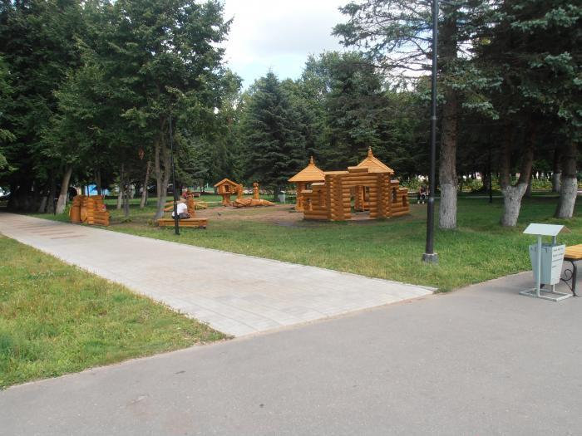
Общие
характеристики
бюджета города Ржева
за 2016 год
12
Notes:
12

Slide 13
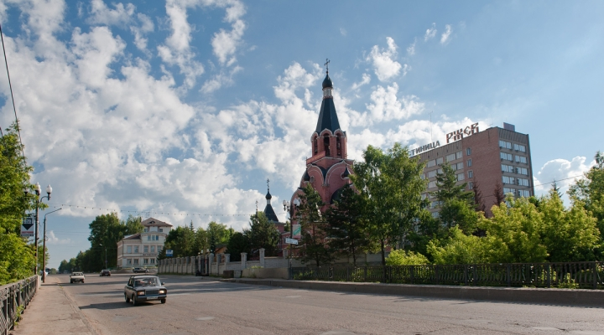
Основные приоритеты бюджетной политики
города Ржева на 2016 -2018 годы
V | Обеспечение сбалансированности и долгосрочной устойчивости бюджета города
V | Проведение политики сдерживания роста бюджетных расходов при безусловном исполнении действующих расходных обязательств
V | Концентрация финансовых ресурсов на приоритетных направлениях расходования бюджетных средств, в том числе в рамках исполнения указов Президента РФ и адресного решения социальных проблем
V | Повышение эффективности расходования бюджетных средств, сокращение неэффективных расходов, в том числе в сфере муниципального управления, выявление и использование резервов для достижения планируемых результатов
V | Повышение качества и доступности предоставляемых муниципальных услуг
V | Развитие программно-целевого планирования, повышение качества муниципальных программ
13

Slide 14
Основные направления деятельности Администрации города
Ржева по повышению доходов бюджета города Ржева
Проведение работы по увеличению налоговой базы и снижению задолженности по платежам в бюджет:
Создание эффективной и стабильно функционирующей системы местных налогов, обеспечивающей рост налогооблагаемой базы в среднесрочной и долгосрочной перспективе;
Принятие мер, направленных на повышение собираемости земельного налога и налога на имущество физических лиц, в том числе за счет: продолжения работы комиссии по укреплению налоговой дисциплины, совершенствования информационного взаимодействия с федеральной налоговой службой, органами, осуществляющими деятельность в сфере регистрации объектов налогообложения недвижимости, проведения муниципального земельного контроля.
Активизация работы по распространению патентной системы налогообложения
Увеличение доходов от использования и продажи имущества, за счет повышения эффективности управления муниципальной собственностью: принятия мер по повышению эффективности работы муниципальных предприятий, активизации работы по организации и проведению торгов по предоставлению права на заключение договоров аренды муниципального имущества; усиления проверочной работы по выявлению нецелевого, незаконно используемого имущества и земельных участков, а также неиспользуемых или неэффективно используемых объектов муниципальной собственности; проведения претензионно-исковой работы.
Повышение эффективности налоговой политики: Продолжение работы по оптимизации налоговых льгот и освобождений. Введение на территории города Ржева механизма налогообложения имущества физических лиц исходя из кадастровой стоимости объектов недвижимого имущества.
14

Slide 15
Основные параметры бюджета
города Ржева за 2015 – 2016 годы, тыс. руб.
Наименование показателя | Факт за 2015 год | Утвержденный план на 2016 год (первоначальный бюджет) (решение Ржевской городской Думы №79 от 25.12.2015) | Уточненный план на 2016 год (решение Ржевской городской Думы №79 от 25.12.2015 в ред.от 30.12.2016) | Факт за 2016 год | % исполнения уточненного плана
Доходы всего | 854 899,5 | 790 752,7 | 1 112 090,5 | 1 036 536,6 | 93,2%
Налоговые и неналоговые доходы | 370 190,9 | 372 143,0 | 373 055,3 | 376 995,7 | 101,1%
Налоговые и неналоговые доходы без доп. норматива | 320 304,3 | 323 168,8 | 324 081,3 | 330 571,4 | 102%
Безвозмездные поступления, в том числе | 484 708,6 | 418 609,7 | 739 035,2 | 659 540,9 | 89,2%
Дотации (и субсидии на выравнивание) | 40 845,2 | 65 256,0 | 76 602,0 | 76 602,0 | 100%
Целевые средства | 443 124,3 | 351 953,7 | 660 093,4 | 580 889,1 | 88%
Доходы от иной деятельности | 739,1 | 1 400,0 | 2 339,8 | 2 049,8 | 87,6%
Расходы всего | 845 188,7 | 798 468,9 | 1 120 543,1 | 1 022 418,6 | 91,2%
за счет средств МБ | 385 389,6 | 441 768,2 | 449 144,4 | 423 232,7 | 94,2%
за счет средств ОБ | 436 906,6 | 348 345,4 | 626 583,2 | 559 346,2 | 89,3%
за счет средств ФБ | 19 103,2 | 3 608,3 | 39 048,8 | 34 419,6 | 88,2%
за счет средств от ПД | 3 789,3 | 4 747,0 | 5 766,8 | 5 420,1 | 94%
Дефицит(-)Профицит(+) | +9 710,8 | -7 716,2 | -8 452,6 | +14 188,0 | -
% | - |  | 2,6 | -
Notes:
15

Slide 16
Основные параметры бюджета города Ржева
за 2015-2016 годы
(тыс. руб.)
Notes:
16

Slide 17
Доходы
бюджета города Ржева
за 2016 год
17
Notes:
17

Slide 18
Доходы бюджета города Ржева
формируются в соответствии с
Бюджетным законодательством
Российской Федерации
Законодательством
о налогах и сборах
Законодательством об иных
обязательных платежах
на основе
Показателей прогноза
социально-экономического
развития города Ржева
Прогнозных расчетов,
предоставленных главными
администраторами доходов
бюджета города Ржева
Показателей статистической
и налоговой отчетности
по городу Ржеву
Notes:
18

Slide 19
Доходы бюджета города Ржева в 2016 году
Налоговые доходы
(ст.61.2 БК РФ)
Неналоговые доходы
(ст.62 БК РФ)
Безвозмездные поступления
(ст.41 БК РФ)
Доходы в виде отчислений от федеральных и региональных налогов и сборов по нормативам, установленным бюджетным законодательством:
Налога на доходы физических лиц
(по нормативу 21,55%);
Доходов от уплаты акцизов на дизельное топливо, маторные масла, автомобильный и прямогонный бензин
(нормативу 0,088%);
По нормативу — 100%:
Единого налога на вмененный доход для отдельных видов деятельности,
Единого сельскохозяйственного налога,
Налога, взимаемого в связи с применением патентной системы налогообложения,
Государственной пошлины
По нормативу — 90%:
Единого налога на вмененный доход для отдельных видов деятельности (за налоговые периоды, истекшие до 1 января 2011 года)
Местные налоги,
полностью зачисляемые
в бюджет города:
Налог на имущество физических лиц;
Земельный налог
Плата за негативное воздействие на окружающую среду
(по нормативу 55%);
Штрафы за нарушение законодательства о налогах и сборах и административные правонарушения в области налогов и сборов
(по нормативу 50%);
По нормативу — 100%:
Доходы от арендной платы за землю;
Доходы от сдачи в аренду имущества в муниципальной собственности;
Доходы от перечисления части прибыли муниципальных унитарных предприятий;
Доходы от оказания платных услуг казенными учреждениями и компенсаций затрат бюджета городского округа;
Доходы от продажи муниципального имущества;
Доходы от продажи земли;
Прочие штрафы, санкции, возмещение ущерба;
Прочие неналоговые доходы
Межбюджетные трансферты (МБТ):
— дотации,
— субсидии,
— субвенции,
— иные межбюджетные трансферты;
Безвозмездные поступления от физических и юридических лиц (добровольные пожертвования)
19
Notes:
19

Slide 20
Исполнение доходов
бюджета города Ржева за 2016 год
(тыс. руб.)
20
Notes:
20
20

Slide 21
Структура доходов бюджета города Ржева за 2016 год
(тыс. руб.)
Безвозмездные
поступления
в том числе от других бюджетов:
Дотации
на сбалансированность бюджета
76 602
ДОХОДЫ
ВСЕГО
47256
Субсидии
на софинансирование расходных обязательств по вопросам местного значения
47 220,5
659 540,9
(63,6%)
Субвенции
для выполнения госполномочий РФ и субъектов РФ, переданных для осуществления органу местного самоуправления
362 476,8
376 995,7
(36,4%)
1 036 536,6
(100%)
Иные межбюджетные трансферты
в соответствии с законами субъектов РФ и иными нормативно-правовыми актами органов госвласти субъектов РФ
183 534,2
Налоговые и неналоговые
доходы
Налоговые и неналоговые
доходы
21
Notes:
21

Slide 22
Структура поступлений налоговых и неналоговых доходов
в бюджет города Ржева за 2016 год
(тыс. руб.)
91,2% (344 138,3 тыс. руб.) поступлений составили 4 вида налоговых доходов:
налог на доходы физических лиц (40,5%), земельный налог (22,1%), единый налог на вмененный доход для отдельных видов деятельности (7,3%) и налог с применением патентной системы налогообложения (2,7%), и 3 вида неналоговых доходов: от сдачи в аренду имущества в муниципальной собственности (7,9%) и земельных участков до разграничения (6,8%), от реализации иного имущества (3,9%)
22
Notes:
22
22

Slide 23
Динамика налоговых и неналоговых доходов
бюджета города Ржева за 2015-2016 годы
(тыс. руб.)
+ 11 933,8 т. р.;
(+ 15,5%)
- 5 129 т. р.;
(- 1,7%)
+ 6 804,8 т. р.;
(+ 1,8%)
Положительная динамика поступлений налоговых и неналоговых доходов в целом
обеспечена ростом поступлений неналоговых доходов

Slide 24
Динамика налоговых доходов
бюджета города Ржева за 2015-2016 годы
Динамика налоговых доходов
бюджета города Ржева за 2015-2016 годы
(тыс. руб.)
Структура доходов бюджета города Ржева за 2011 год
Уменьшение налоговых доходов на 5,1 млн. руб. или на 1,7% сложилось за счет
сокращения поступлений по земельному налогу

Slide 25
Динамика неналоговых доходов
бюджета города Ржева за 2015-2016 годы
(тыс. руб.)
Структура доходов бюджета города Ржева за 2011 год
Прирост неналоговых доходов на 11,9 млн. руб. или на 15,5% обусловлен преимущественно ростом
доходов от использования имущества и от реализации материальных и нематериальных активов

Slide 26
Исполнение по налоговым и неналоговым доходам
бюджета города Ржева за 2016 год
(тыс. руб.)
Выполнение по налоговым и неналоговым доходам в целом на 101,1% с приростом на 3,9 млн. руб. обеспечено перевыполнением неналоговых доходов на 19,2 млн. руб. преимущественно доходов от использования имущества и от продажи материальных и нематериальных активов при отставании в поступлении налоговых доходов на 15,3 млн. руб. за счет
налога на доходы физических лиц, налогов на совокупный доход и земельного налога
26
Notes:
26
26

Slide 27
Исполнение по налоговым доходам бюджета города Ржева за 2016 год
(тыс. руб.)
№ | Налоговые доходы | Назначения по бюджету на 2016 год (в ред. от 30.12.16) | Факт за 2016 год | Основные причины роста (снижения) поступлений к плановым назначениям
1 | Налог на доходы физических лиц | 161 129,0 | 152 739,5 | Отставание в поступлении налога с доходов, источником которых является налоговый агент, в связи с сокращением расходов по ФОТ на крупных и средних предприятиях города за счет сокращения численности работающих при росте среднемесячной зарплаты на 106,7%
2 | Доходы от уплаты акцизов на ГСМ | 3 383,0 | 4 466,2 | Рост ставок акцизов на дизельное топливо и на автомобильный бензин: в 1 квартале в 1,2 и в 1,4 раза соответственно и с 1 апреля в 1,2-1,3 раза
3 | Налоги на совокупный доход | 41 928,0 | 38 059,8 | Сокращение начислений по единому налогу на вмененный доход с уменьшением количества плательщиков: за 2014г. начислено 31 017 т.р. по 861 ед./чел., 2015г. – 30 611 т.р. по 794 ед./чел., на 01.01.17 – 28 161,7 т.р. по 534 ед./чел.
4 | Налог на имущество физических лиц | 5 318,0 | 6 090,9 | Рост начислений с переходом к расчетам от кадастровой стоимости при увеличении количества плательщиков, которым исчислен налог: за 2015г. начислено 7983 т.р. по 19 548 чел., за 2014г. - 6 220 т.р. по 16 606 чел.
5 | Земельный налог | 88 943,0 | 83 494,0 | Сокращение начислений по земельному налогу с организаций при уменьшении количества плательщиков, которым исчислен налог. За 2015г. начислено 78 519 т.р. по 180 юр.лицам, 2014г. 81 980 т.р. по 196 юр.лицам при росте задолженности по основным платежам: на 01.01.17 – 4119 т.р. против 2 525 т.р. – на 01.01.16
6 | Государственная пошлина | 2 832,0 | 3 367,0 | Рост поступлений госпошлины по делам, рассматриваемым в судах общей юрисдикции
7 | Задолженность и перерасчеты по отмененным налогам, сборам и иным обязательным платежам | 0,0 | -0,1 | Возврат переплаты по земельному налогу по обязательствам, возникшим до 1 января 2006 года
 | Итого налоговые доходы | 303 533,0 | 288 217,3
27

Slide 28
Исполнение по неналоговым доходам бюджета
города Ржева за 2016 год
(тыс. руб.)
№ | Неналоговые доходы | Назначения по бюджету на 2016 год (ред.от 30.12.16) | Факт за 2016 год | Основные причины роста (снижения) поступлений к плановым назначениям
1 | Доходы в виде арендной платы за землю | 20 923,0 | 25 849,4 | Рост сдаваемой в аренду площади земли, погашение задолженности прошлых лет в размере 4 702 тыс. руб.
2 | Доходы от сдачи в аренду муниципального имущества | 24 545,0 | 29 871,5 | Рост площади и средней ставки платы за кв. м. с применением коэффициента инфляции и заключением договоров по рыночной стоимости, гашение задолженности прошлых лет 1942,2 тыс. руб.
3 | Доходы от перечисления части прибыли муниципальных унитарных предприятий | 375,0 | 567,2 | Рост прибыли МУП: при ожидаемой прибыли за 2015 год в сумме 1877 тыс. руб. фактическая составила 2834,1 тыс. руб.
4 | Плата за негативное воздействие на окружающую среду | 152,0 | 520,9 | Введение квартальных авансовых платежей для лиц, не являющихся субъектами малого и среднего предпринимательства
5 | Доходы от оказания платных услуг казенных учреждений и компенсаций затрат бюджета городского округа | 5 554,3 | 4 874,5 | Недопоступление платы за найм муниципального жилья в связи с проводимой работой по смене компании, осуществляющей начисление и сбор платы
6 | Доходы от продажи муниципального имущества | 8 650,0 | 15 191,7 | Рост доходов от аукционов и платежей в рассрочку на условиях преимущественного права выкупа субъектами малого и среднего предпринимательства
7 | Доходы от продажи земельных участков | 4 200,0 | 3 073,0 | Отсутствие спроса на объекты приватизации с земельными участками, недопоступление доходов от продажи земли до разграничения с уменьшением выкупной цены участков для эксплуатации жилых домов и продажей участков с более низкой кадастровой стоимостью
8 | Штрафы, санкции, возмещение ущерба | 5 123,0 | 7 333,4 | Рост поступлений штрафов МВД РФ, Федеральной службы по надзору в сфере защиты прав потребителей и благополучия человека, Администрации города Ржева
9 | Прочие неналоговые доходы | 0,0 | 1 496,8 | Плата за размещение нестационарных торговых объектов и за установку рекламных конструкций, оплата цены договора о развитии застроенной территории
 | Итого неналоговые доходы | 69 522,3 | 88 778,4
28

Slide 29
Исполнение безвозмездных поступлений
за 2016 год
(тыс. руб.)
29
Notes:
29

Slide 30
Безвозмездные поступления от других бюджетов
бюджетной системы Российской Федерации за 2016 год
(тыс. руб.)
30
Notes:
30

Slide 31
Динамика безвозмездных поступлений от других бюджетов
бюджетной системы за 2015-2016 годы
(тыс. руб.)
31
Notes:
31

Slide 32
Расходы бюджета города Ржева за 2016 год
32
Notes:
32

Slide 33
Основные подходы к формированию расходов бюджета
города Ржева на 2016 год
Сохранение социальной направленности бюджета
Оптимизация расходов в целях обеспечения финансирования приоритетных расходных обязательств
Повышение качества Муниципальных программ города Ржева Тверской области
Повышение эффективности оказания муниципальных услуг
Обеспечение реализации Указов Президента
Российской Федерации

Slide 34
Исполнение расходов бюджета города Ржева по разделам функциональной классификации расходов за 2016 год
Наименование | РП | Утверждено, тыс. руб. | Исполнено, тыс. руб. | Процент исполнения, %
Общегосударственные вопросы | 0100 | 57 660,3 | 54 952,8 | 95,3 %
Национальная безопасность и правоохранительная деятельность | 0300 | 9 374,3 | 9 198,7 | 98,1 %
Национальная экономика | 0400 | 300 382,9 | 227 054,3 | 75,6 %
Жилищно-коммунальное хозяйство | 0500 | 32 750,8 | 31 340,2 | 95,7 %
Образование | 0700 | 612 331,0 | 599 760,7 | 97,9 %
Культура, кинематография | 0800 | 71 463,4 | 65 647,5 | 91,9 %
Социальная политика | 1000 | 31 763,0 | 29 872,7 | 94,1 %
Физкультура и спорт | 1100 | 2 612,4 | 2 386,6 | 91,4 %
Средства массовой информации | 1200 | 1 663,1 | 1 663,1 | 100 %
Обслуживание государственного и муниципального долга | 1300 | 541,9 | 541,9 | 100 %
ИТОГО РАСХОДОВ | х | 1 120 543,1 | 1 022 418,6 | 92,1 %

Slide 35
Расходы бюджета города Ржева за 2016 год на реализацию
муниципальных программ
(тыс. руб.)
Наименование МП | План | Факт | Исполнение, %
Муниципальная программа города Ржева Тверской области "Развитие образования города Ржева Тверской области" на 2014- 2019 годы | 551 728,2 | 540 086,9 | 97,9
Муниципальная программа города Ржева Тверской области "Развитие культуры города Ржева Тверской области" на 2014- 2019 годы | 112 678,2 | 106 289,8 | 94,3
Муниципальная программа города Ржева Тверской области "Развитие физической культуры и спорта города Ржева Тверской области" на 2014- 2019 годы | 29 930,6 | 28 274,4 | 94,5
Муниципальная программа города Ржева Тверской области "Социальная поддержка и защита населения города Ржева Тверской области " на 2014-2019 годы | 8 575,6 | 8 423,8 | 98,2
Муниципальная программа города Ржева Тверской области "Молодежь города Ржева Тверской области " на 2014-2019 годы | 3 549,7 | 3 435,9 | 96,8
Муниципальная программа города Ржева Тверской области "Жилищно - коммунальное хозяйство города Ржева Тверской области" на 2014 -2019 годы | 4 558,7 | 4 491,3 | 98,5
Муниципальная программа города Ржева Тверской области "Благоустройство города Ржева Тверской области" на 2014-2019 годы | 40 762,6 | 39 485,2 | 96,9
Муниципальная программа города Ржева Тверской области "Дорожное хозяйство и общественный транспорт города Ржева Тверской области " на 2014-2019 годы | 283 813,0 | 210 485,2 | 74,2
Муниципальная программа города Ржева Тверской области "Управление имуществом и земельными ресурсами города Ржева Тверской области" на 2014- 2019 годы | 7 693,6 | 7 322,8 | 95,2
Муниципальная программа города Ржева Тверской области "Управление общественными финансами города Ржева Тверской области" на 2014 -2019 годы | 7 058,3 | 6 850,5 | 97,1
Муниципальная программа города Ржева Тверской области " Муниципальное управление и гражданское общество города Ржева" на 2014-2019 годы | 50 216,1 | 48 749,1 | 97,1
Муниципальная программа города Ржева Тверской области "Обеспечение правопорядка и безопасности населения города Ржева Тверской области" на 2016 -2021 годы | 8 815,0 | 8 587,4 | 97,4
Расходы, не включенные в муниципальные программы города Ржева Тверской области | 11 163,6 | 9 936,2 | 89,0
Всего расходов: | 1 120 543,1 | 1 022 418,6 | 91,2
35
Notes:
35
35

Slide 36
Расходы бюджета города Ржева за 2016 год на реализацию
муниципальной программы города Ржева Тверской области «Развитие образования города Ржева Тверской области» на 2014-2019 годы
(тыс. руб.)
План
551 728,2
Факт 540 086,9
Не исполнено 11 641,3
Процент исполнения 97,9 %
36
36
Notes:
36
36

Slide 37
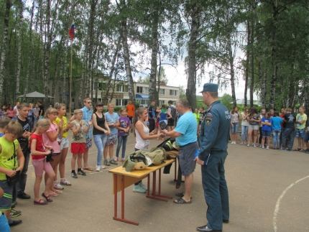
Муниципальная программа «Развитие образования города Ржева Тверской области» на 2014-2019 годы
Основные направления расходования бюджетных средств в 2016 году:
Наименование | Тыс. руб.
Текущее содержание образовательных учреждений за счет средств местного бюджета (13 школ, 22 детских сады, 2 учреждения дополнительного образования, 1 оздоровительный лагерь) | 136 679,9
Обеспечение государственных гарантий реализации прав на получение общедоступного и бесплатного дошкольного образования в муниципальных дошкольных образовательных организациях (за счет средств областного бюджета) | 124 785,0
Обеспечение государственных гарантий реализации прав на получение общедоступного и бесплатного дошкольного, начального общего, основного общего, среднего общего образования в муниципальных общеобразовательных организациях (за счет средств областного бюджета) | 214 276,6
Компенсация части родительской платы за содержание ребенка (присмотр и уход за ребенком) в дошкольных учреждениях за счет средств областного бюджета | 11 047,1
Расходы на укрепление материально-технической базы муниципальных общеобразовательных организаций за счет остатков прошлых лет (областной бюджет) (ликвидация второй смены) | 5 187,0
Оснащение и обслуживание систем водоочистки | 730,3
Организация отдыха и оздоровление детей и подростков города Ржева Тверской обл. | 953,8
Организация питания в муниципальных общеобразовательных учреждениях города Ржева Тверской области | 13 993,5
Проведение ремонта в образовательных учреждениях | 8 627,7
Комплексная безопасность в образовательных учреждениях | 2 563,9

Slide 38
Расходы бюджета города Ржева за 2016 год на реализацию
муниципальной программы города Ржева Тверской области «Развитие культуры города Ржева Тверской области» на 2014-2019 годы
План
112 678,2
Факт 106 289,8
Не исполнено 6 388,4
Процент исполнения 94,3 %
(тыс. руб.)
38
38
Notes:
38
38

Slide 39
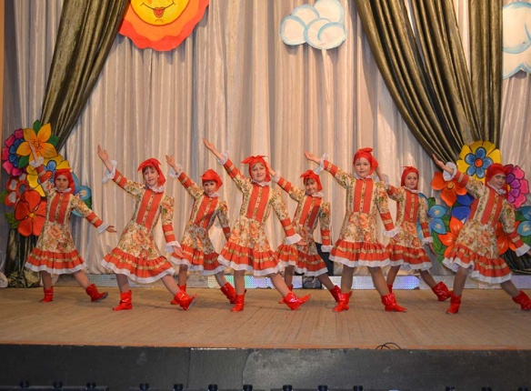
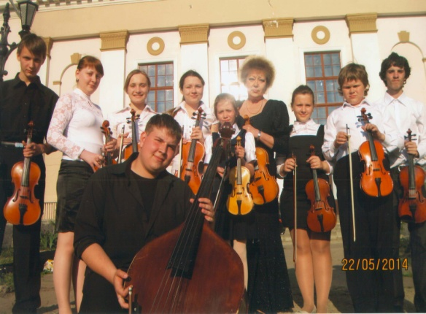
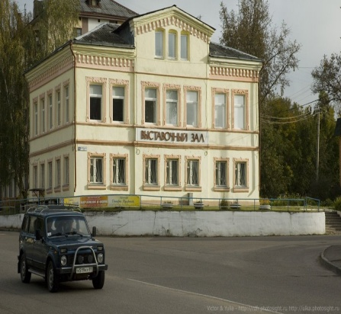
Муниципальная программа «Развитие культуры города Ржева Тверской области» на 2014-2019 годы
Основные направления расходования бюджетных средств в 2016 году:
Наименование | Тыс. руб.
Текущее содержание учреждений культуры за счет средств местного бюджета (3 школы искусств, 4 клуба, выставочный зал, библиотеки, центр обслуживания учреждений культуры) | 65 659,0
Приобретение музыкальных инструментов в учреждениях дополнительного образования | 90,0
Комплектование библиотечных фондов МУК «Ржевская ЦБС» – 368,3 тыс. руб., в том числе за счет средств федерального бюджета – 18,3 тыс. руб. | 368,3
Проведение ремонта в учреждениях культуры | 2 019,0
Расходы на проведение ремонтных работ на объектах муниципальных организаций сферы культуры в рамках реализации плана основных мероприятий, связанных с подготовкой и проведением празднования на федеральном уровне памятной даты "800-летие основания г. Ржева Тверской области« – 30 236,1 тыс. руб., в том числе за счет средств федерального бюджета – 29 843,6 тыс.руб. | 30 236,1
Обеспечение беспрепятственного доступа лиц с ограниченными возможностями в учреждениях дополнительного образования в области культуры | 150,0
Комплексная безопасность в учреждениях подведомственных Отделу культуры администрации города Ржева | 259,0
Организация и проведение массовых, культурно-просветительских и театрально-зрелищных мероприятий города Ржева Тверской области | 1 449,9

Slide 40
Расходы бюджета города Ржева за 2016 год на реализацию
муниципальной программы города Ржева Тверской области «Развитие физической культуры и спорта города Ржева Тверской области» на 2014 – 2019 годы
на 2014-2019 годы
(тыс. руб.)
План
29 930,6
Факт 28 274,4
Не исполнено 1 656,2
Процент исполнения 94,5%
40
40
Notes:
40
40

Slide 41
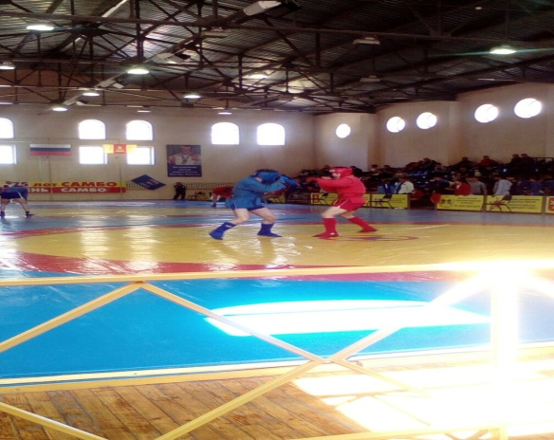
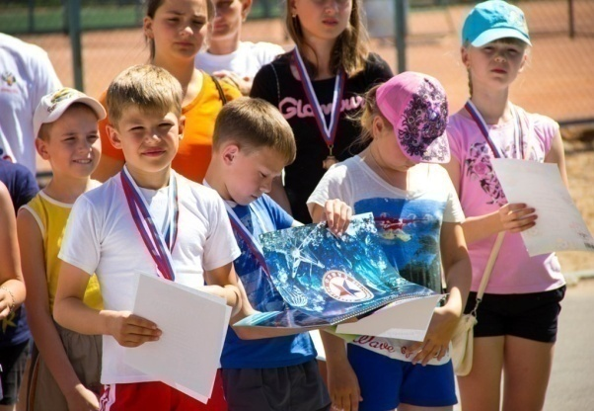
Муниципальная программа «Развитие физической культуры и спорта города Ржева Тверской области» на 2014-2019 годы
Основные направления расходования бюджетных средств в 2016 году:
Наименование | Тыс. руб.
Текущее содержание учреждений дополнительного образования за счет средств местного бюджета (2 учреждения) | 25 788,7
Обеспечение проведения и участие в мероприятиях в области физкультуры и спорта в учреждениях дополнительного образования детей в целях достижения высших спортивных результатов | 478,4
Организация проведения спортивно-массовых мероприятий и соревнований на территории города Ржева | 559,1
Обеспечение комплексной безопасности спортивных объектов учреждений дополнительного образования за счет средств местного бюджета | 34,0
Проведение ремонта в учреждениях дополнительного образования физкультуры и спорта(местный бюджет) | 65,1

Slide 42
Расходы бюджета города Ржева за 2016 год на реализацию муниципальной программы города Ржева Тверской области «Социальная поддержка и защита населения города Ржева Тверской области» на 2014-2019 годы
(тыс. руб.)
План
8 575,6
Факт
8 423,8
Не исполнено 151,8
Процент исполнения 98,2%
42
42
Notes:
42
42

Slide 43
Муниципальная программа «Социальная поддержка и защита
населения города Ржева Тверской области» на 2014-2019 годы
Основные направления расходования бюджетных средств в 2016 году:
Наименование | Тыс. руб.
Организация проезда учащихся общеобразовательных учреждений – 4 268,9 тыс. руб., в том числе за счет местного бюджета – 1 040,0 тыс. руб., за счет родительской платы – 3 228,9 тыс. руб. | 4 268,9
Возмещение разницы в цене от предоставления помывок в бане по льготным ценам социально-незащищенным слоям населения города Ржева Тверской области | 1 067,6
Расходы на приобретение жилых помещений для малоимущих многодетных семей, нуждающихся в жилых помещениях – 1 570,0 тыс. руб., в том числе за счет средств областного бюджета – 1 099,0 тыс. руб. | 1 570,0
Ремонт жилых помещений, находящихся в муниципальной собственности, закрепленных за детьми-сиротами и детьми, оставшимися без попечения родителей | 196,7
Обеспечение беспрепятственного доступа лиц с ограниченными возможностями к муниципальным объектам социальной инфраструктуры - устройство пандусов с перилами, подъемных устройств | 58,5
Оказание помощи на ремонт домов и квартир ветеранам ВОВ | 98,8
Поддержка общественных организаций города Ржева Тверской области | 150,0
Доплата к пенсиям государственных и муниципальных служащих | 604,2
Пожизненная ежемесячная выплата гражданам, удостоенным звания "Почетный гражданин города Ржева Тверской области" | 33,9
Социальная поддержка обучающимся в высших учебных заведениях по направлению Администрации города Ржева | 8,0

Slide 44
Расходы бюджета города Ржева за 2016 год на реализацию муниципальной программы города Ржева Тверской области
«Молодежь города Ржева Тверской области» на 2014-2019 годы
(тыс. руб.)
План
3 549,7
Факт
3 435,9
Не исполнено 113,8
Процент исполнения 96,8 %
44
44
Notes:
44
44

Slide 45
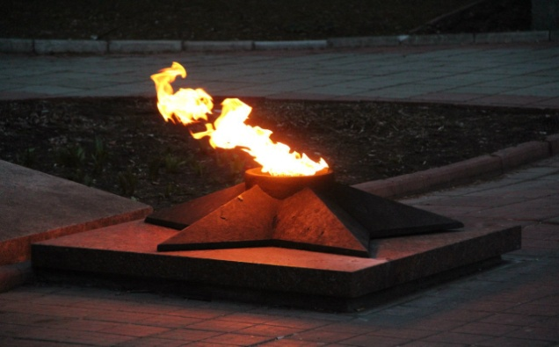
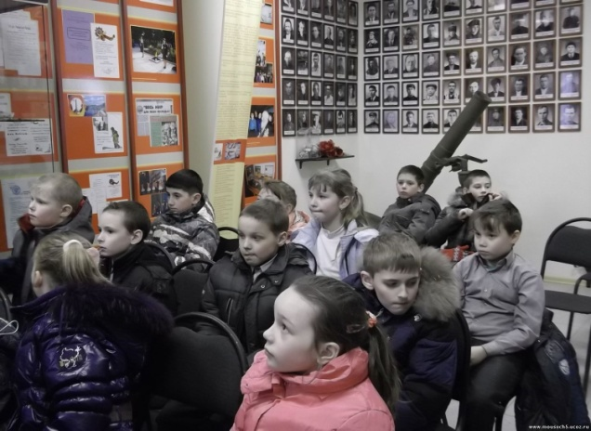
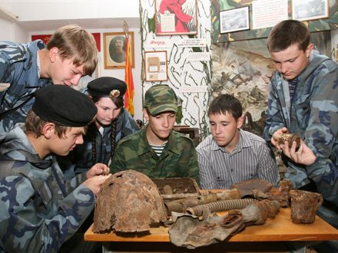
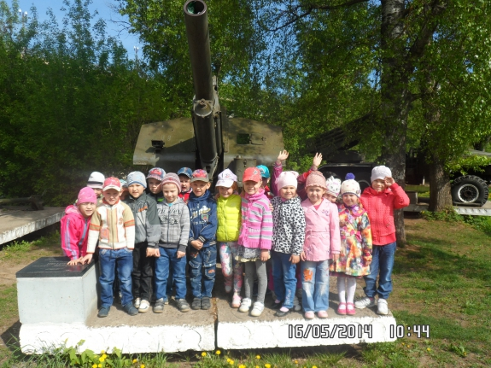
Муниципальная программа «Молодежь города Ржева Тверской области» на 2014-2019 годы
Основные направления расходования бюджетных средств в 2016 году:
Наименование | Тыс. руб.
Приобретение жилья молодым семьям – 1 888,1 тыс. руб., в том числе за счет средств областного бюджета – 226,6 тыс. руб., за счет средств федерального бюджета – 623,1 тыс. руб. | 1 888,1
Ресурсное обеспечение "Огня Славы" | 96,5
Проведение, организация и участие в мероприятиях военно-патриотической направленности | 99,9
Содержание музея и мемориальных кладбищ советских и немецких солдат (внебюджетные средства) | 192,9
Мероприятия по вовлечению молодежи в общественно-политическую, социально-экономическую и культурную жизнь общества | 196,9
Обеспечение деятельности муниципального учреждения города Ржева Тверской области "Центр патриотического воспитания" | 961,6

Slide 46
Расходы бюджета города Ржева за 2016 год на реализацию муниципальной программы города Ржева Тверской области «Жилищно-коммунальное хозяйство города Ржева Тверской области» на 2014-2019 г.
(тыс. руб.)
План
4 558,7
Факт 4 491,3
Не исполнено 67,4
Процент исполнения 98,5 %
46
46
Notes:
46
46

Slide 47
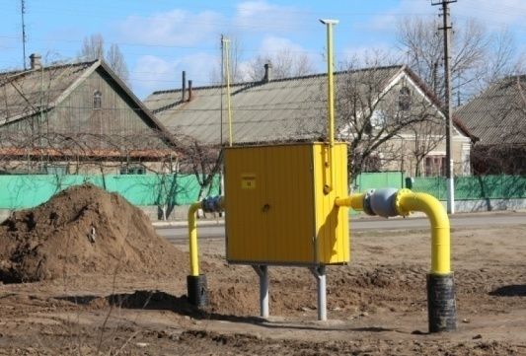
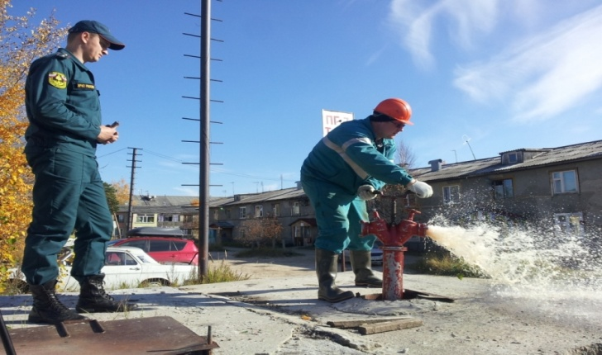
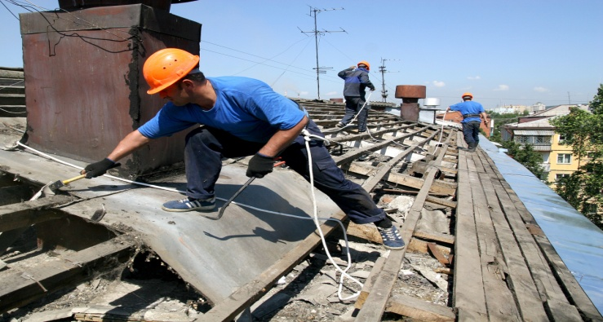
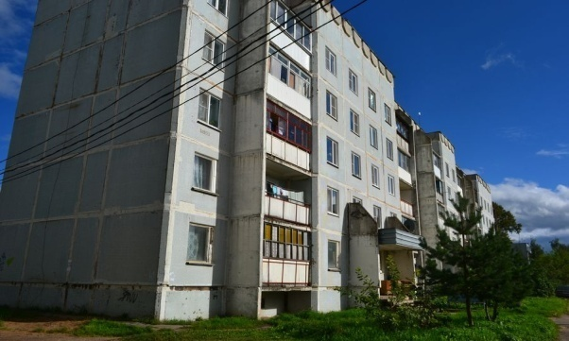
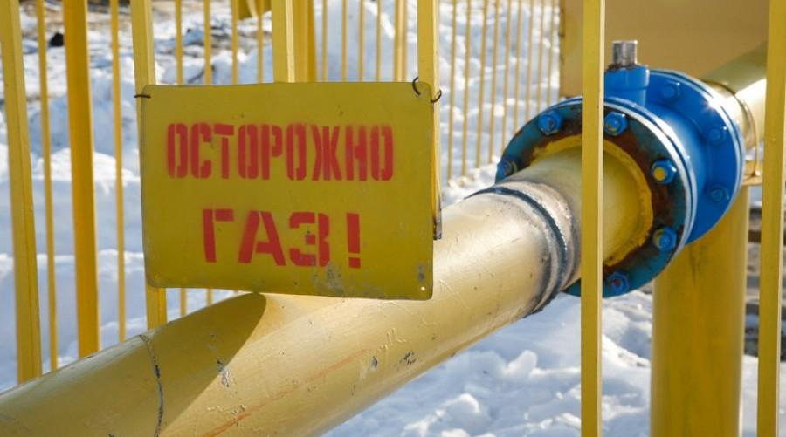
Муниципальная программа «Жилищно-коммунальное хозяйство города Ржева Тверской области» на 2014-2019 годы
Основные направления расходования бюджетных средств в 2016 году:
Наименование | Тыс. руб.
Капитальный ремонт теплотрассы от ТК по ул.Соколова до ТК-5 по ул.Гагарина | 793,4
Проведение текущего ремонта в здании ЦТП по улице Челюскинцев | 487,0
Разработка проектной документации для газификации земельных участков | 90,0
Замена и приведение в исправное состояние пожарных гидрантов на территории города Ржева | 500,0
Субсидии некоммерческим организациям на проведение капитального ремонта многоквартирных домов (местный бюджет) | 2280,9
Детальное обследование строительных конструкций жилого многоквартирного дома, расположенного по адресу: Тверская область, город Ржев, улица Тертия Филиппова, дом 63 | 340,0

Slide 48
Расходы бюджета города Ржева за 2016 год на реализацию муниципальной программы города Ржева Тверской области «Благоустройство города Ржева Тверской области» на 2014-2019 г.
(тыс. руб.)
План
40 762,6
Факт
39 485,2
Не исполнено 1 277,4
Процент исполнения 96,9 %
48
Notes:
48
48

Slide 49
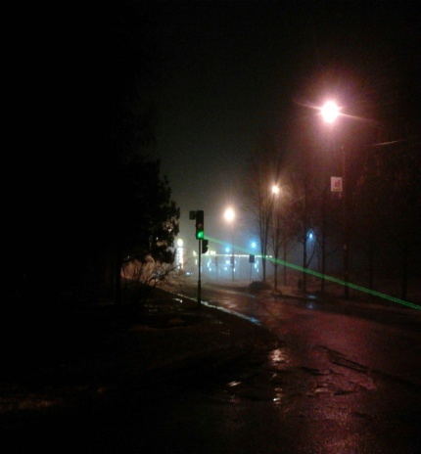
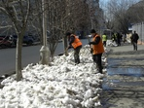
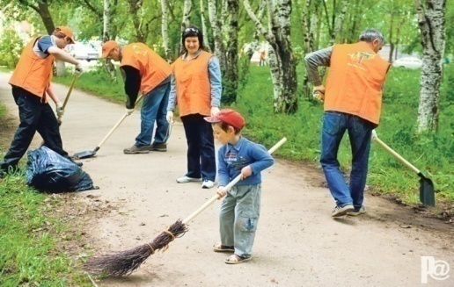
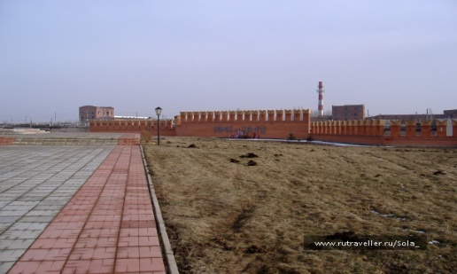
Муниципальная программа «Благоустройство города Ржева Тверской области» на 2014-2019 годы
Основные направления расходования бюджетных средств в 2016 году:
Наименование | Тыс. руб.
Озеленение территории г. Ржева | 1 948,2
Благоустройство территории парка Грацинского в городе Ржеве Тверской области(пешеходная дорожка "Аллея мастеров") | 3 498,4
Обеспечение платежей по договорам лизинга для закупки техники | 263,3
Устройство, ремонт и содержание уличного освещения на территории города Ржева | 4 499,9
Оплата электрической энергии для осуществления уличного освещения города Ржева | 10 863,2
Содержание и благоустройство городских кладбищ, воинских захоронений и памятников | 1 617,2
Содержание улиц, автодорог, мостов, мест отдыха граждан и других объектов благоустройства города Ржева | 16 000,0
Проведение ремонтно-восстановительных работ на мемориальном кладбище Советских воинов в городе Ржеве (софинансирование) | 384,4
Расходы на проведение работ по восстановлению воинских захоронений (областной бюджет) | 360,4

Slide 50
Расходы бюджета города Ржева за 2016 год на реализацию муниципальной программы города Ржева Тверской области «Дорожное хозяйство и общественный транспорт города Ржева Тверской области» на 2014-2019 г.
План
283 813,0
Факт 210 485,2
Не исполнено 73 327,8
Процент исполнения 74,2 %
(тыс. руб.)
50
50
Notes:
50
50

Slide 51
Основные направления расходов за счет средств Дорожного фонда города Ржева в 2016 году (тыс. руб.)

Slide 52
Расходы бюджета города Ржева за 2016 год на реализацию муниципальной программы города Ржева Тверской области «Управление имуществом и земельными ресурсами города Ржева Тверской области» на 2014-2019 г.
(тыс. руб.)
План
7 693,6
Факт
7 322,8
Не исполнено 370,8
Процент исполнения 95,2 %
52
52
Notes:
52
52

Slide 53
Расходы бюджета города Ржева за 2016 год на реализацию муниципальной программы города Ржева Тверской области «Управление общественными финансами города Ржева Тверской области» на 2014-2019 г.
(тыс. руб.)
План
7 058,3
Факт
6 850,5
Не исполнено 207,8
Процент исполнения 97,1 %
53
53
Notes:
53
53

Slide 54
Расходы бюджета города Ржева за 2016 год на реализацию
муниципальной программы города Ржева Тверской области «Муниципальное управление и гражданское общество города Ржева» на 2014-2019 годы
(тыс. руб.)
План 50 216,1
Факт 48 749,1
Не исполнено 1 467,0
Процент исполнения 97,1 %
ПП1 - Развитие институтов гражданского общества, поддержка общественного сектора и обеспечение информационной открытости органов местного самоуправления г. Ржева; ПП2 - Развитие международных связей в г. Ржеве;
ПП3 - Подготовка к празднованию 800-летия г. Ржева; ПП4 - О противодействии коррупции в г. Ржеве;
ПП5 - Осуществление муниципальным образованием отдельных переданных государственных полномочий; ПП6 - Создание условий для эффективного функционирования органов местного самоуправления г. Ржева; ПП7 - Повышение статуса г. Ржева, удостоенного почетного звания РФ "Город воинской славы"; ПП8 - Улучшение условий и охраны труда в г. Ржеве.
54
54
Notes:
54
54

Slide 55
Муниципальная программа «Муниципальное управление и гражданское общество города Ржева Тверской области»
на 2014-2019 годы
Основные направления расходования бюджетных средств в 2016 году:
Наименование | Тыс. руб.
Освещение в СМИ значимых для города информационных видеосюжетов | 450,0
Поддержка редакций городских газет – 1 213,1 тыс. руб., в том числе за счет средств областного бюджета - 463,1 тыс. руб. | 1213,1
Сотрудничество с делегациями из городов-побратимов города Ржева Тверской области | 300,0
Проведение праздничных мероприятий, посвященных 800-летию основания города Ржева | 2 098,6
Расходы на содержание отдела ЗАГС за счет федерального бюджета | 1 604,1
Расходы на осуществление государственных полномочий Тверской области по созданию административных комиссий и определению перечня должностных лиц, уполномоченных составлять протоколы об административных правонарушениях за счет областного бюджета | 264,0
Расходы на осуществление государственных полномочий по созданию, исполнению полномочий и обеспечению деятельности комиссий по делам несовершеннолетних за счет областного бюджета | 661,2
Расходы на осуществление органами местного самоуправления отдельных государственных полномочий Тверской области по организации проведения на территории Тверской области мероприятий по предупреждению и ликвидации болезней животных, их лечению, защите населения от болезней, общих для человека и животных за счет областного бюджета | 139,9
Расходы на обеспечение предоставления жилых помещений детям-сиротам, детям, оставшимся без попечения родителей, лицам из их числа по договорам найма специализированных жилых помещений за счет средств областного бюджета за счет областного бюджета – 6 611,4 тыс. руб., за счет федерального – 1 960,7 тыс. руб. | 8 572,1
Ремонт административных зданий находящихся в муниципальной собственности | 2 342,1
Противопожарные мероприятия административных зданий находящихся в муниципальной собственности | 676,3
Строительство кладбища | 468,7
Проведение акций, совещаний, конференций, мероприятий значимых для города | 795,4

Slide 56
Расходы бюджета города Ржева за 2016 год на реализацию муниципальной программы города Ржева Тверской области «Обеспечение правопорядка и безопасности населения города Ржева Тверской области» на 2016-2021 г.
План 8 815,0
Факт 8 587,4
Не исполнено 227,6
Процент исполнения 97,4 %
(тыс. руб.)
56
56
Notes:
56
56

Slide 57
Расходы бюджета города Ржева за 2016, не включенные в муниципальные программы г. Ржева Тверской области
(тыс. руб.)
План
11 163,6
Факт
9 936,2
Не исполнено 1 227,4
Процент исполнения 89 %
Основные направления расходования бюджетных средств в 2016 году
Наименование | Тыс. руб.
Средства на реализацию мероприятий по обращениям, поступающим к депутатам Законодательного Собрания Тверской области | 556,0
Резервный фонд местной администрации | 770,9
Прочие выплаты по обязательствам муниципального образования Тверской области города Ржев | 4 248,5
Расходы на приобретение новогодних подарков для детей работников муниципальных учреждений | 314,3
Расходы на осуществление органами местного самоуправления государственных полномочий Российской Федерации, переданных для осуществления органам исполнительной власти Тверской области, по подготовке и проведению Всероссийской сельскохозяйственной переписи (фед. бюджет) | 327,0
Расходы на содержание Ржевской городской Думы | 3 719,5
57
Notes:
57
57

Slide 58
